Slide 1
Ekonomi Politikaları Perspektifinden İklim Değişikliğiyle Mücadele
TÜSİAD Projesi Ön Sunumu
Prof Dr. A. Erinç Yeldan
Bilkent Üniversitesi

Slide 2
Ekonomi Perspektifinden İklim Değişikliğiyle Mücadele Projesi
Paydaş Toplantısı Gündemi
5 Mayıs 2016
TÜSİAD Genel Merkezi
09:30 - 10:00 Kayıt
10:00 – 10:30 Açılış - Proje Hakkında Bilgilendirme Sunumu
Dr. Nurşen Numanoğlu, TÜSİAD Genel Sekreter Yardımcısı
Prof. Dr. Erinç Yeldan, Bilkent Üniversitesi İktisadi ve İdari Bilimler Fakültesi Dekanı
10:30– 12:00 Katılımcıların Değerlendirmelerinin Alınması
12:00 – 12:15 Kapanış

Slide 3
Türkiye’nin Karbon Patikası: Gözlemler

Slide 4
Türkiye’nin Karbon Patikası: Gözlemler
GSYH Büyümesi ve Enerji Üretiminden Kaynaklanan CO2 Emisyonlarındaki Değişme (%)

Slide 5
Türkiye’nin Karbon Patikası: Gözlemler

Slide 6
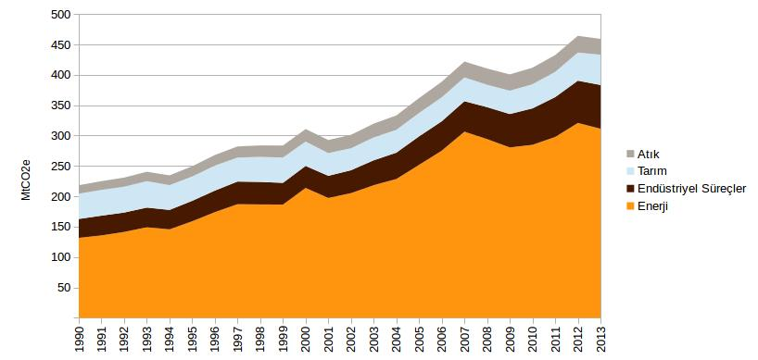
GHG Emissions - Turkey
Annual rate of increase:3.9 %
Annual rate of increase: 2.8%
Figure: GHG Emissions in Turkey (1990 - 2013)
Notes:
6

Slide 7
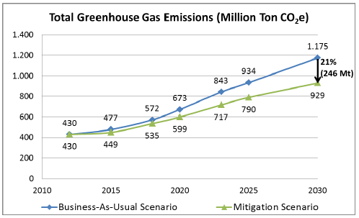
Paris COP21: Bir fırsat
Figure: Official INDC of Turkey
Notes:
7

Slide 8
2 °C hedefi teknolojik gelişim, yatırım ve siyasi kararlılık gerektiriyor
CO₂ emissions in a post COP 21 world
40
Trend post-COP 21
36
Energy efficiency
32
Fuel & technology
switching in end-uses
Gt
17.9 Gt
Renewables
28
Nuclear
24
CCS
2 °C Scenario
Other
20
16
2010
2015
2020
2025
2030
2035
2040
2 °C patikasını elde etmek için stratejik yaklaşım ve büyük ölçekli yatırım gerekli

Slide 9
ARAŞTIRMANIN AMAÇLARI:
1) 2012-2030 referans dönemi temel alınarak, mevcut uygulamaların devamı (business-as-usual) süresince ve herhangi bir tedbir alınmaması durumunda Türkiye’de beklenen iklim değişikliği sürecinin iktisadi ve sosyal etkilerinin öngörü analizlerinin çalışılması;
2) BMİDÇS 21. Taraflar Konferansı'nda (COP21) Türkiye'nin ortay koyduğu ulusal katkı beyanı (INDC) ve Paris Anlaşması hükümleri uyarınca iklim değişikliğiyle mücadele ve emisyon azaltımı için uygulamaya konulması muhtemel / önerilen politika ve müdahale araçlarının öncelikli sektörler üzerindeki olası etkilerinin ayrıştırılması; uluslararası “en-iyi” uygulama örneklerinden yararlanılarak Türkiye için uygulanabilir bir örnek politika demetinin oluşturulması;
3) Yukarıdaki çerçeve uyarınca, öncelikli sektörlerde başlatılması gerekli olan ve öngörülen dönüşümün maliyet ve etkilerinin analizi; mücadele araçlarının iktisadi etkinlik ilkesi uyarınca değerlendirilmesi.

Slide 10
ARAŞTIRMANIN İÇERİĞİ
1. Mevcut Durum Altında İklim Değişikliği ve Etkileri Üzerine Genel Değerlendirme
1.1 Güncel boyutlarıyla iklim değişikliği
1.2 İnsan kaynaklı iklim değişikliğine yol açan etkenler?
1.3 İklim değişikliğinin etkileri – Küresel boyut:
1.4 İklim değişikliğinin etkileri – Türkiye ölçeği

Slide 11
2. Paris Anlaşması Sonrası Dönem için Gelişmeler ve Beklentiler
2.1 Paris Anlaşması sonrası iklim değişikliği politikaları iletişim ve farkındalık ; Özel sektöre ilişkin iklim değişikliği politikalarının yaratılması üzerine aktör haritası; özel sektörün politika yapıcılığındaki rolü ve algı analizi
2.2 Paris sonrası adaptasyon ve iklim adaleti tartışmaları
2.3 İmalat ve Finans sektörlerindeki gelişmeler ve girişimler (İklim kaynaklı risklerin tanınması, şirketlerin düşük karbona geçiş hedefleri koyması).
2.4 Uluslararası ticaret ve ulusal iklim değişikliği önlemleri. Ülkeler arası rekabette karbon fiyatının ithalata sınır vergisiyle ayarlanması. DTÖ boyutu tartışmaları.
2.5 Türkiye’nin enerji güvenliği ve enerji jeopolitiği sorunsalı

Slide 12
3. İklim Değişikliğiyle Mücadele / Emisyon Azaltımı için Kullanılan Politika ve Müdahale Araçları: Dünyadaki Uygulamalar
3.1. Ekonomik Araçlar
3.1.1 Karbon fiyatlandırma araçları
3.1.2 Teşvik Mekanizmaları (yenilenebilir enerji teşvikleri, miktar ve fiyat politikaları vb. teknolojilere yönelik AR-GE teşvikleri vb. )
3.1.3 Fosil yakıt teşviklerinin kaldırılması
3.1.4 Diğer ekonomik araçlar,
3.2. Düzenleme Yöntemleri, yasal ve gönüllü
3.2.1.Emisyon kısıtlamaları
3.3. Diğer araçlar
3.4. Sosyal Araçlar

Slide 13
4. İklim Değişikliğiyle Mücadele / Emisyon Azaltımı için Kullanılan Politika ve Müdahale Araçları: Türkiye'deki Uygulamalar
4.1. Ulusal ve Sektörel Hedefler
4.2. Özel Sektörün İklim Değişikliği Politika Tasarımı İçerisindeki Rolü
4.3. Uygulamada Olan Araçlar
4.4. Gündemdeki Araçlar

Slide 14
5. Türkiye’de Uygulanan ve Planlanan Araçlara ilişkin Değerlendirmeler ve Yeni Araçlara ilişkin Öneriler
5.1. Uygulamadaki araçlara ilişkin etki analizi
5.2. Gündemde olan ve/veya etkinliği kanıtlanmış ve Türkiye'de uygulanabilecek araçlara ilişkin etki analizi
5.3. İklim Politikası Araçlarını Hayata Geçirmemenin Etki Analizi
5.4. Etkin bir İklim Politikaları Paketi üzerine öneriler
6. Sonuç ve genel değerlendirme

Slide 15
Çalışma Ekibi

Slide 16
Modelleme Stratejisi

Slide 18
Model: Üretim Yapısı ve Emisyonlar

Slide 19
Üç önemli husus:
Hiç bir ek tedbir alınmaması durumunda mevcut eğilimler Türkiye ekonomisi için iklim değişikliği kaynaklı ne gibi sorunlar içeriyor?
Türkiye ekonomisi için 2015 – 2030 için bir referans (baz) patikanın oluşturulması
Bu referans patikasına görece Türkiye’nin Belirlenmiş Ulusal Katkı Niyeti’nin (Intended Nationally Determined Contribution) ve azaltım hedefinin belirlenmesi

Slide 21
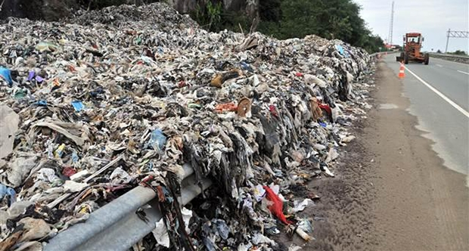
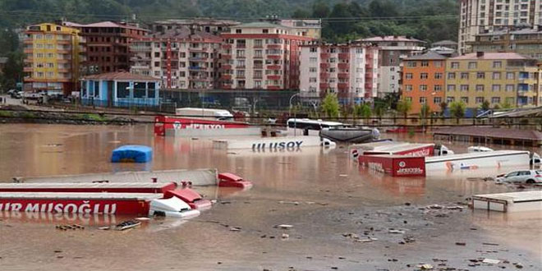
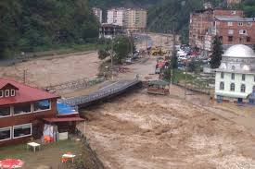
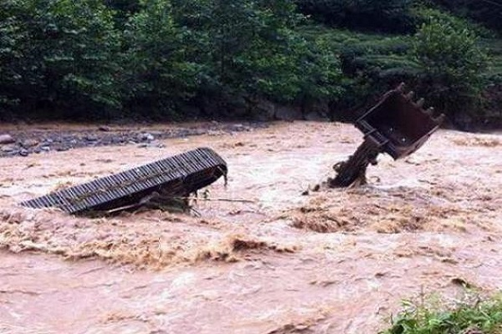
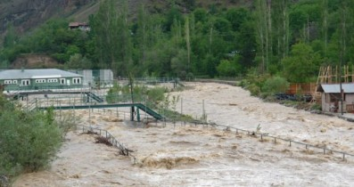

Slide 22
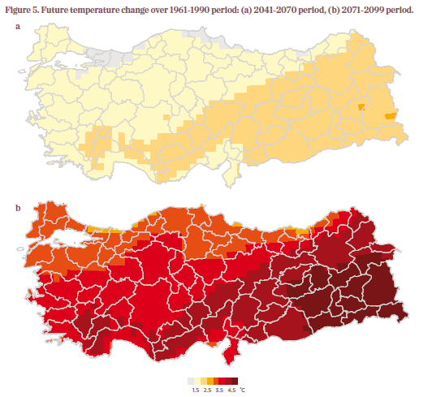
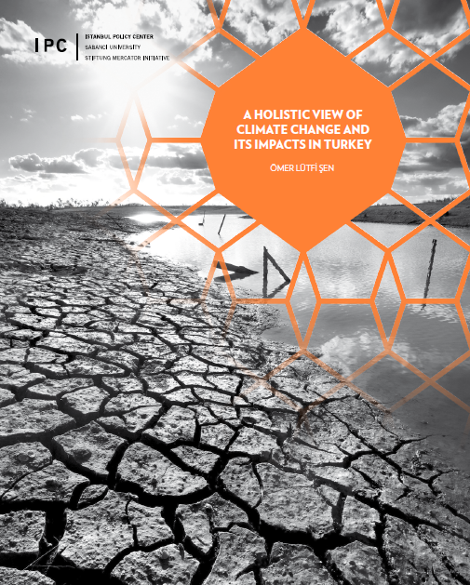
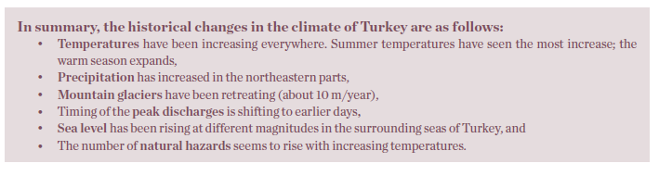

Slide 23
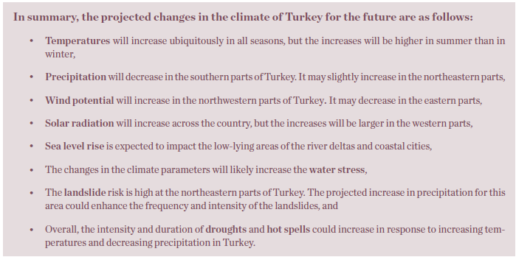

Slide 24
Türkiye’nin Baz Senaryo Azaltım Hedefi
Stokholm Çevre Enstitüsü:
Adil İklim Sorumluluğu Hesabı (Climate Equity Reference Calculator – CERC)
http://gdrights.org/calculator/#
CERC, her ülkenin küresel karbon bütçesindeki ve iklim değişikliğiyle mücadeledeki “adil payını” belirlemek üzere hazırlanmış çevrimiçi bir iklim
adaleti değerlendirme aracı.

Slide 25
Climate Equity Reference Calculator – CERC http://gdrights.org/calculator/#

Slide 26
Türkiye’nin küresel karbon bütçesi ve emisyon azaltımı hedeflerine göre,
Türkiye’nin 2°C hedefi çerçevesinde üzerine düşen sorumluluğu yerine getirebilmesi için,
2030 yılına kadar karbondioksit emisyonlarında referans senaryoya göre toplam 2.980 MtCO2 düzeyinde azaltım yapması gerekiyor

Slide 27
Tartışma için:
Çalışmanın çerçevesine ilişkin değerlendirmeleriniz nelerdir?
Katkıda bulunmayı önerdiğiniz alanlar hangileridir? ,
- Çalışma kapsamında özellikle dikkat edilmesini düşündüğünüz / hassas gördüğünüz konular ve bunlara ilişkin değerlendirmeleriniz nelerdir?

